Slide 1
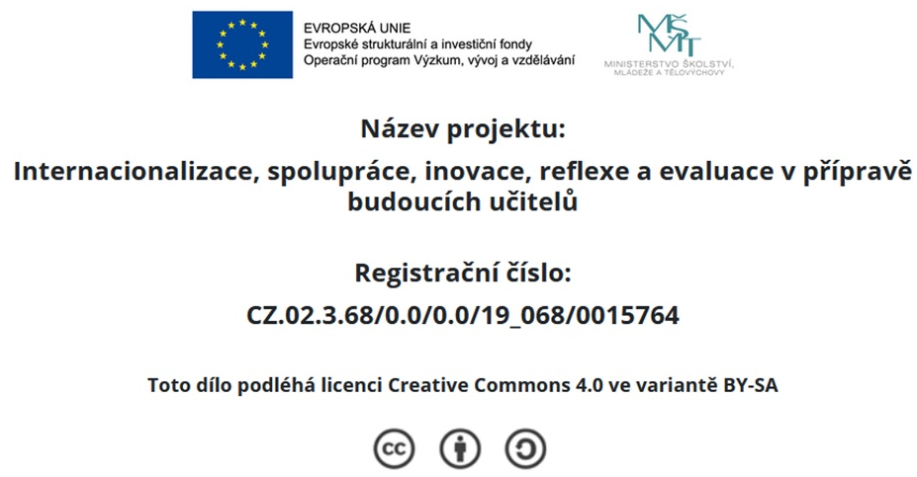
DIDAKTIKA FYZIKY 2

Slide 2
DIDAKTIKA FYZIKY 2
Kurikulární dokumenty ve fyzice – RVP, ŠVP, vzdělávací standardy
Fakulta pedagogická, Západočeská univerzita v Plzni,

Slide 3
KURIKULUM
Klíčový pojem obecné pedagogiky. Z latinského curriculum (běh, závodní dráha), přeneseně posun. Dříve jen učivo, později podstatně šířeji. Značné množství různých definic, viz https://wiki.rvp.cz/Knihovna/1.Pedagogick%C3%BD_lexikon/K/Kurikulum
Obsahově orient. pojetí – kurikulum jako obsah vzdělávání.
Kurikulární dokumenty – vzdělávací programy na úrovni státu a školy
Rozlišení zamýšleného, realizovaného a dosaženého kurik.
Rozlišení dynamické a statické formy kurikula, subjektivní, intersubjektivní a objektivizované stránky – možnost modelování, viz kniha Hajerové a Slavíka (2019), dostupné na https://zakazky.zcu.cz/document_43558/c12e87984860cb27bdf2f8bfb179fb3e-priloha_c_7_smlouvy_o_dilo_ts_ii_002-2020_publikace_fpe-pdf
₂

Slide 4
UČEBNÍ OSNOVY
Fundamentální kurik. dokument v minulosti (před rokem 1989).
Direktivně stanoven rozsah výuky, učivo včetně jeho posloupnosti, forem výuky (např. povinné lab. práce). Podrobněji např. v článku Lepila (2013), http://mfi.upol.cz/files/2204/mfi_2204_p16_p30.pdf
Výhody: jasné vedení, přestupy žáků, centrální zajištění pomůcek apod.
Nevýhody: minimální prostor pro invenci učitelů, nebyla přímá orientace na výstupy učení.
Liberalizace školství po r. 1989 – postupný přechod od osnov ke vzdělávacím programům.
₃

Slide 5
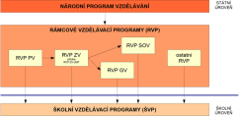
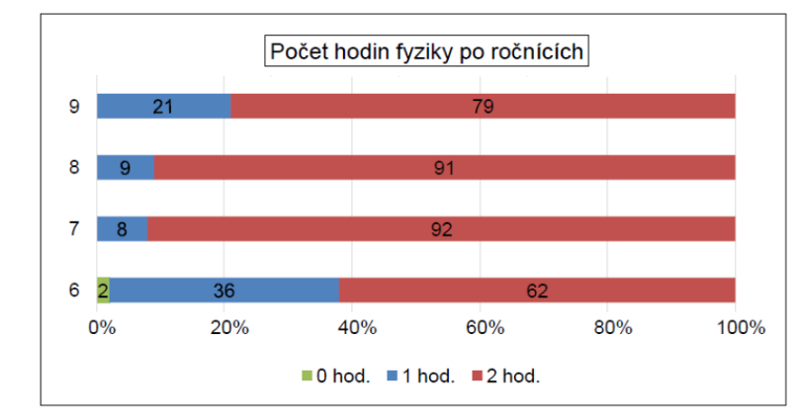
RÁMCOVÉ VZDĚLÁVACÍ PROGRAMY
Kurikulární refoma vycházející ze strateg. dokumentů (tzv. Bílá kniha vzdělávání) → v r. 2004 schválen školský zákon a dokončen Rámcový vzdělávací program pro ZV. Od r. 2007 ŠVP pro jednotlivé ZŠ, u SŠ později.
Orientace na klíčové kompetence a na výstupy učení.
Vzdělávací oblasti (Člověk a příroda) a vzdělávací obory (fyzika), průřezová témata (environmentální výchova apod).
Zdroj: Bílá kniha vzdělávání
Zdroj: https://mfi.upol.cz/files/27/2701/mfi_2701_046_054.pdf
₄

Slide 6
ROZSAH VÝUKY Fy DLE RVP
Konkrétní ani minimální počet hodin není pro Fy stanoven (Člověk a příroda minimum na ZŠ 21 h v 6.- 9. r. před reformou, 20 po ní, na G 36 h v 1. – 4. r. společně pro Člověk a příroda a Člověk a společnost…).
V reálu na ZŠ obvykle model 2+2+2+2 (cca 40 %), 1+2+2+2 (cca 25 %) či 2+2+2+1 (cca 15 %). Detailně pro ZŠ v článku Mollerové et al. (2018), viz http://mfi.upol.cz/files/27/2701/mfi_2701_046_054.pdf
Na G velmi rozdílné, minimální rozsah 2+2+2+0 (např. jazykové třídy, obrovský rozdíl proti stavu 3+3+3+4 před r. 1989…), často na úkor prakt. cvičení apod.
Na úrovni školy v ŠVP ne vždy zohledněn rozsah výuky, spíše dáno obsahem učebnic pro daný ročník apod.
Problém (hlavně na G) – rozsah výrazně omezen, učivo nikoliv
₅

Slide 7
FILOZOFIE A STRUKTURA RVP
Vzdělávací obsah tvořen očekávanými výstupy a učivem (srovnej definici vzd. obsahu dle UNESCO na http://www.ibe.unesco.org/en/glossary-curriculum-terminology/l/learning-content).
Očekávané výstupy závazné ke konci 5. r. a 9. r. → není stanovena posloupnost učiva. Učivo chápáno jako prostředek k dosažení výstupů.
Fy na 2.st. ZŠ – 7 oblastí (látky a tělesa, pohyb a síly, mechanika tekutin, energie, zvuk, elekromag. a světlo, vesmír) a 29 výstupů (po reformě 19). RVP dostupné na http://www.nuv.cz/t/aktualne-platne-zneni-rvp-zv
Fy na G – 5 oblastí (veličiny a měření, pohyb a síly, stavba a vlastnosti látek, elmag. a světlo, mikrosvět) a 22 výstupů. RVP dostupné na http://www.nuv.cz/file/159 .
₆

Slide 8
REFORMA RVP, ÚKOL 1
V původním RVP (mimo jiné) údajně nedostatečný důraz na digitalizaci → potřeba reformy.
Ideový základ – Strategie 2030+, viz https://www.msmt.cz/vzdelavani/skolstvi-v-cr/strategie-2030. Cíle: „zavést digitální technologie, provzdušnit objem učiva…“
V lednu 2021 provedena změna RVP ZV – posílení informatiky, zavedení digitální gramotnosti, redukce výstupů a učiva u Fy a dalších předmětů. Realizoval NPI ČR
Úkol: Seznámit se s provedenými změnami RVP ZV na https://revize.edu.cz/files/rvp-zv-2021-s-vyznacenymi-zmenami.pdf (hlavně oblast 5.6.1. Fyzika) a s jejich zdůvodněním na https://revize.edu.cz/vyjadreni-k-redukcim-v-rvp-zv?fbclid=IwAR01FdnCElYY7xUMOUA9UofT-CthlDgBY7BvPq7n0vUN10VJN048ZHNNrhg . Následně zpracovat svoje vyjádření ke změnám (na seminář 29. 9).
₇

Slide 9
VÝHODY A NEVÝHODY RVP
Výhody: učitelé mají více prostoru k vlastnímu uchopení učiva. Možnost spolupráce při tvorbě ŠVP na úrovni školy a profesní podpory.
Nevýhody: určitá vágnost výstupů, bez jasných standardů (viz dále) není jasná vazba na hodnocení jejich splnění. Nejsou specifikovány metody práce a hodnocení. Podrobněji např. srovnání s jinými státy v článku Kácovského et al. (2018) na https://kdf.mff.cuni.cz/RVPfyzika/lib/exe/fetch.php?media=podkladova_studie.pdf (s. 44-46). Problémy s přestupy žáků (různá posloupnost učiva) apod. Příprava učitelů na tvorbu ŠVP.
Iniciativa didaktiků a učitelů fyziky ke zkvalitnění RVP – viz. https://kdf.mff.cuni.cz/RVPfyzika/doku.php
₈

Slide 10
ŠKOLNÍ VZDĚLÁVACÍ PROGRAMY
Školy povinny zpracovat ŠVP a řídit se jím. ŠVP musí být k dispozici (většinou na webových stránkách školy, někdy na vyžádání v ředitelně).
Přístup škol velmi odlišný – někdy zpracování v podstatě formální podle dřívějších osnov, učebnic či vzorových ŠVP, někdy netradiční a promyšlený přístup i k posloupnosti učiva apod. Rozdílný přístup i k mezipředmět. a průřez. tématům.
Zjištěný problém – tvorba ŠVP na školách, kde není aprobovaný učitel fyziky – občasné nelogičnosti ve zpracování (příklady v článku na http://mfi.upol.cz/files/27/2701/mfi_2701_046_054.pdf (s. 52))
Pro učitele k dispozici návody a metodiky pro tvorbu ŠVP, viz http://www.nuv.cz/t/manualy-a-metodika-pro-tvorbu-svp
ŠVP upřesňuje počty hodin pro dané předměty, jeho obsah je závazný (schválení radou školy, kontrola ČŠI).
₉

Slide 11
VZDĚLÁVACÍ STANDARDY
Jistá vágnost výstupů a nezachycení hodnotící složky → potřeba standardů. vhodné pro ob. specif. výzkumy (např. určení krit. míst). Standardy vázány k hodnocení, zahrnují výstupy vzdělávání a úroveň jejich splnění. Detailně diskutována role standardů v článku Trny, viz https://is.muni.cz/repo/562763/Evaluacni_standardy_ve_fyzikalnim_vzdelavani.pdf (vztah evaluace x hodnocení, evaluation x assessment).
Standardy zahrnují indikátory (vázané na výstupy RVP) a učební úlohy umožňující posoudit míru dosažení úrovně.
Od 90. let (ještě před RVP) práce na standardech fyzikálního vzdělávání. Pro SŠ práce E. Mechlové Vzdělávací standardy z fyziky pro střední školy s maturitou, pro ZŠ komplexní publikace Kolářové et al. (1998) Co by měl žák základní školy umět z fyziky, chemie a přírodopisu.
₁₀

Slide 12
STANDARDY K RVP
V r. 2013 zveřejněny standardy vázané na RVP ZV a uvedené v jeho příloze, jde o doporučený material (na rozdíl od Čj či M není přílohou RVP). Pro fyziku standardy uvedeny na https://digifolio.rvp.cz/artefact/file/download.php?file=67497&view=9832
Dále rozvinuto v r. 2016 v metodických komentářích, viz http://www.nuv.cz/uploads/Publikace/Metodicke_komentare/metodicke_komentare_a_ulohy_je_standardum_zv_fyzika.pdf (uvažovány tři základní úrovně splnění – minimální, standardní a excelentní, vázáno na taxonomii úloh dle poznávacích operací dle Tollingerové, viz https://is.muni.cz/do/rect/el/estud/pedf/ps11/chem_zem/web/pdf/priloha2.pdf ).
Pro SŠ aktuální standardy nejsou k dispozici, práce na nich by měla probíhat v souvislosti s reformou RVP.).
₁₁

Slide 13
Literatura, Zdroje obrázků
Bílá kniha – Národní program rozvoje vzdělávání v ČR [Online] Dostupné z https://www.msmt.cz/vzdelavani/skolstvi-v-cr/bila-kniha-narodni-program-rozvoje-vzdelani-v-cr
M. Mollerová, J. Kohout, P. Masopust. Nedostatek aprobovaných učitelů fyziky na západě Čech: bude hůř. Matematika – Fyzika – Informatika [online]. 2018, roč. 27, s 46-54. Dostupné z https://mfi.upol.cz/files/27/2701/mfi_2701_046_054.pdf
L. Hajerová Műllerová, J. Slavik. Modelování kurikula. Západočeská univerzita v Plzni. 2020
O. Lepil. K vývoji učebnic fyziky pro střední školu gymnaziálního typu. Matematika – Fyzika – Informatika [online]. 2013, roč. 22, s 16-30. Dostupné z https://mfi.upol.cz/files/2204/mfi_2204_p16_p30.pdf
RVP ZV. NÚV. [Online]. Dostupné z http://archiv-nuv.npi.cz/t/aktualne-platne-zneni-rvp-zv.html
Strategie vzdělávací politiky ČR do roku 2030+. MŠMT. [Online]. Dostupné z https://www.msmt.cz/vzdelavani/skolstvi-v-cr/strategie-2030
L. Dvořák, Dvořáková I., V. Koudelková: K problematice fyzikálního vzdělávání v ČR před revizemi RVP. [Online]. Dostupné z https://kdf.mff.cuni.cz/RVPfyzika/lib/exe/fetch.php?media=podkladova_studie.pdf
Trna J. Evaluační standardy ve fyzikálním vzdělávání. [Online]. Dostupné z https://is.muni.cz/repo/562763/Evaluacni_standardy_ve_fyzikalnim_vzdelavani.pdf

Slide 14
Děkuji za pozornost!

